Slide 1
리눅스민트 20, 우분투 20.04 공통
-> Grub2 부팅 설치 오류 해결방법
-> 리눅스민트 / 블루투스 지원함 With 영어 to 한글, 한글 to 영어(English to Korean, Korean to English) Common to Linux Mint 20 and Ubuntu 20.04
-> How to fix Grub2 boot installation error
-> Linux Mint / Bluetooth supported
With 영어 to 한글, 한글 to 영어(English to Korean, Korean to English)
2021. 03. 13
도도(Dodo)
GNU/GPL v3 License
이 문서는 나눔글꼴로 작성되었습니다. 설치하기
Notes:
1

Slide 2
목차
문서 이력
라이선스
[기종 무관] 리눅스를 처음 접했을 때, 설치 마법사에서 당면할 수 있는 오류 – Grub 인식 (2021-03-12)
[준비물] 우분투{리눅스민트}, 리눅스 배포판 DVD – USB, MS윈도우 DVD - USB (2021-03-12)
[작업] 리눅스민트 20 설치마법사 - 모습 (2021-03-12)
[문제 발생] Grub-install /dev/sda ‘실행이 실패했습니다.’ (2021-03-12)
[해결 방법] Grub-install /dev/sda ‘실행이 실패했습니다.’ (2021-03-12)
[부록1] 리눅스민트20 – 블루투스 등 장치도 지원하고 있음 (2021-03-12)
[부록2] 리눅스민트20 – 듀얼 모니터도 지원함 (2021-03-12)
[부록3] 우분투 20.04에서 Grub 부팅 오류 해결 방법 / 우분투 DVD + Try Ubuntu(트라이 우분투 / 라이브 우분투)로 접근하기 (2021-03-12)

Slide 3
1.1 리눅스민트 20, 우분투 20.04, Grub(그눕) 부팅 오류 해결방법 / 블루투스 지원함 with 영어 to 한글 to 영어 (2021-03-13)
3 / 27
1. 문서 이력
2021-03-12 11:54 문서 최초 작성, 도도(Dodo)
2021-03-12 12:17 문서 작성 완료, 도도(Dodo)
2021-03-12 13:12 문서 최초 작성, 도도(Dodo)
2021-03-12 14:32 문서 작성 완료, 도도(Dodo)
2021-03-13 18:42 문서 최초 작성, 도도(Dodo)
2021-03-13 19:33 문서 작성 완료, 도도(Dodo)
Notes:
3

Slide 4
1.1 리눅스민트 20, 우분투 20.04, Grub(그눕) 부팅 오류 해결방법 / 블루투스 지원함 with 영어 to 한글 to 영어 (2021-03-13)
4 / 27
2. 라이선스
Copyright 2021, 도도(Dodo), Linux Mint 20, Ubuntu 20.04, Grub boot error solution / Bluetooth supported
(리눅스민트 20, 우분투 20.04, Grub(그눕) 부팅 오류 해결방법 / 블루투스 지원함)
Licensed under the Apache License, Version 2.0 (the "License");
you may not use this file except in compliance with the License.
You may obtain a copy of the License at
http://www.apache.org/licenses/LICENSE-2.0
Unless required by applicable law or agreed to in writing, software
distributed under the License is distributed on an "AS IS" BASIS,
WITHOUT WARRANTIES OR CONDITIONS OF ANY KIND, either express or implied.
See the License for the specific language governing permissions and
limitations under the License.
Notes:
4

Slide 5
1.1 리눅스민트 20, 우분투 20.04, Grub(그눕) 부팅 오류 해결방법 / 블루투스 지원함 with 영어 to 한글 to 영어 (2021-03-13)
5 / 27
3. [기종 무관] 리눅스를 처음 접했을 때, 설치 마법사에서 당면할 수 있는 오류 – Grub 인식 (2021-03-12)
우분투 20.04, 리눅스민트 20을 설치하였을 때, 부트 영역을 인식하지 못하는 경우가 있다.
설치할 때, Grub(그룹) 오류가 발생한다. 해결하는 방법에 대해서 소개하고자 한다.

Slide 6
1.1 리눅스민트 20, 우분투 20.04, Grub(그눕) 부팅 오류 해결방법 / 블루투스 지원함 with 영어 to 한글 to 영어 (2021-03-13)
6 / 27
4. [준비물] 우분투{리눅스민트}, 리눅스 배포판 DVD – USB, MS윈도우 DVD - USB (2021-03-12)
MS윈도우 DVD하고, USB를 준비하라고 한 이유는 정식적인 방법은 아니지만, 우회적인 방법으로 우분투, 리눅스민트 설치에 실패하였을 때,
또는 파티션 포멧을 시도하고자 했을 때, 임시 방편으로 두 가지를 준비해두는 것을 추천한다.
MS윈도우 DVD의 장점은 파티션 마법사를 조금 더 쉽게 만들어주는 장점이 있다.
리눅스 파티션을 인식하지 못하는 기술적인 취약점을 역 이용하여 리눅스를 포멧 시키는 방법이 있다.
우분투 DVD의 장점은 MS윈도우 포멧이 안 될 경우에 역으로 활용하면 좋다.
정식적인 방법은 아니지만, 두 가지 미디어(ISO 파일) 파일을 준비해놓는 것을 권장한다.
※ 이론적인 방법
우분투, CentOS 설치
우분투, CentOS
DVD로 설치
우분투, CentOS 동작
※ 실질적인 방법1
우분투, CentOS 설치
우분투, CentOS
DVD로 설치
우분투, CentOS 동작
또는 실패할 수 있음.
MS윈도우 DVD, USB로
접근하면, 리눅스가
무력화되는 기술적인
취약점을 접근함.
MS윈도우 설치 마법사를 활용
[리눅스 파티션만 지우고
탈출함]
※ 실질적인 방법2
MS윈도우 설치
(프리뷰, 베타버전 접근 방법)
MS윈도우 설치 / 동작
또는 실패할 수 있음.
우분투, CentOS DVD를
역 활용
MS윈도우를 제거하고
재설치 시도할 수 있음.

Slide 7
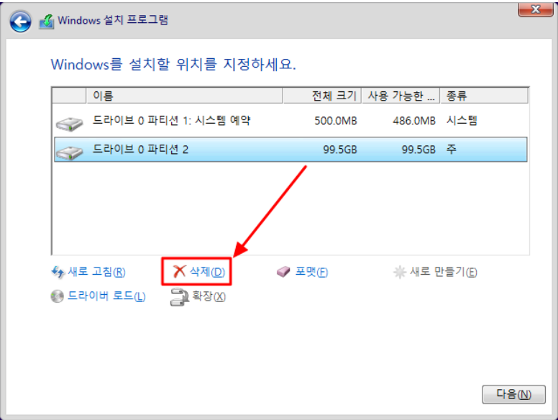
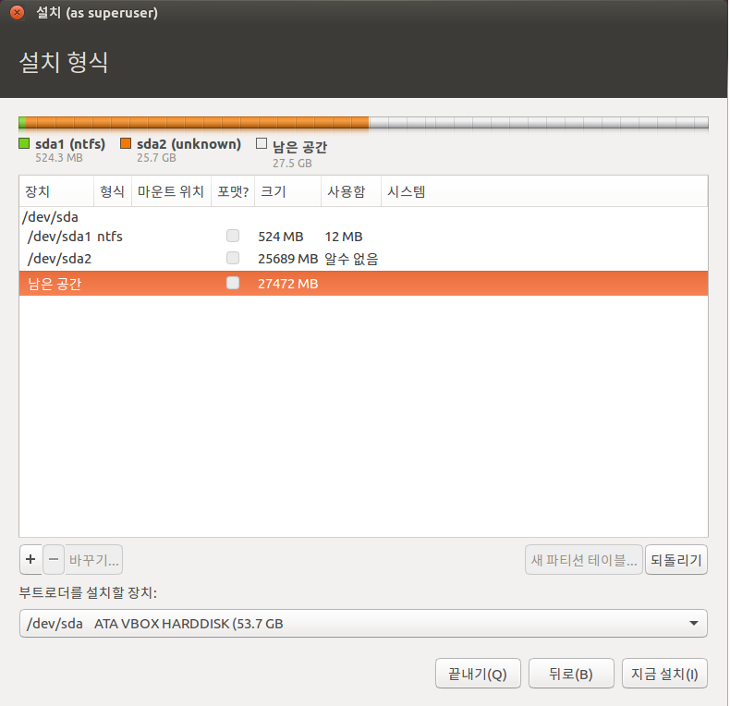
1.1 리눅스민트 20, 우분투 20.04, Grub(그눕) 부팅 오류 해결방법 / 블루투스 지원함 with 영어 to 한글 to 영어 (2021-03-13)
7 / 27
4. [준비물] 우분투{리눅스민트}, 리눅스 배포판 DVD – USB, MS윈도우 DVD - USB (2021-03-12)
기능을 잘 활용해보면 될 것이다.
1. MS윈도우 설치의 파티션 마법사
2. 리눅스 설치의 파티션 마법사
상호 실패를 대비해서 여유를 두는 것이다.

Slide 8
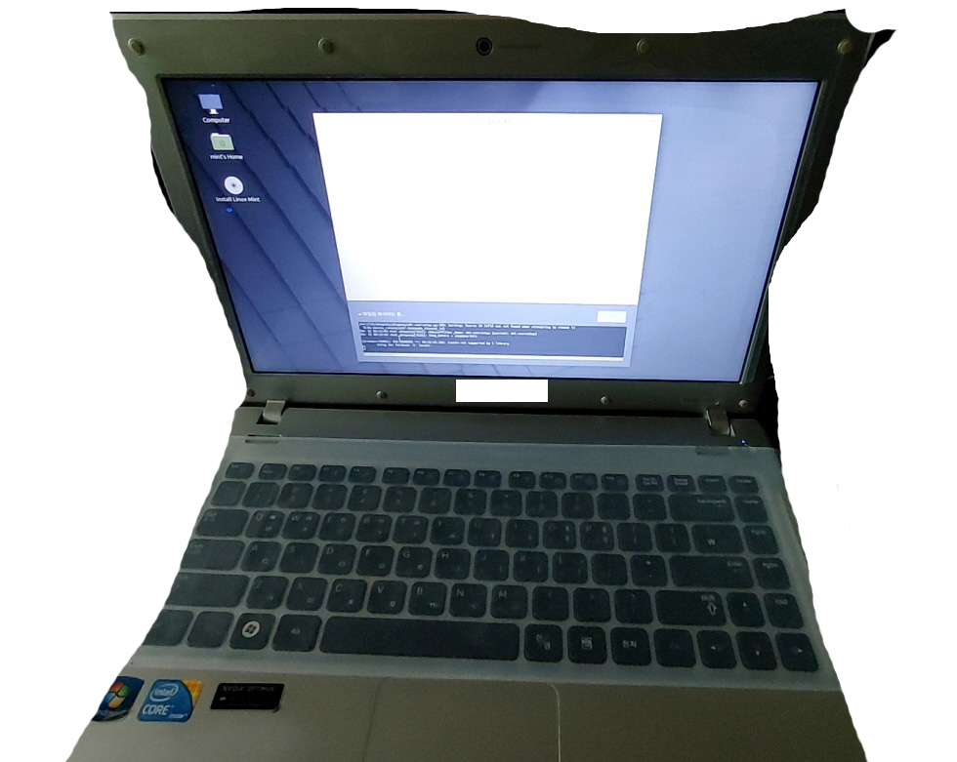
1.1 리눅스민트 20, 우분투 20.04, Grub(그눕) 부팅 오류 해결방법 / 블루투스 지원함 with 영어 to 한글 to 영어 (2021-03-13)
8 / 27
5. [작업] 리눅스민트 20 설치마법사 - 모습 (2021-03-12)
설치 진행 중인 모습이다.

Slide 9
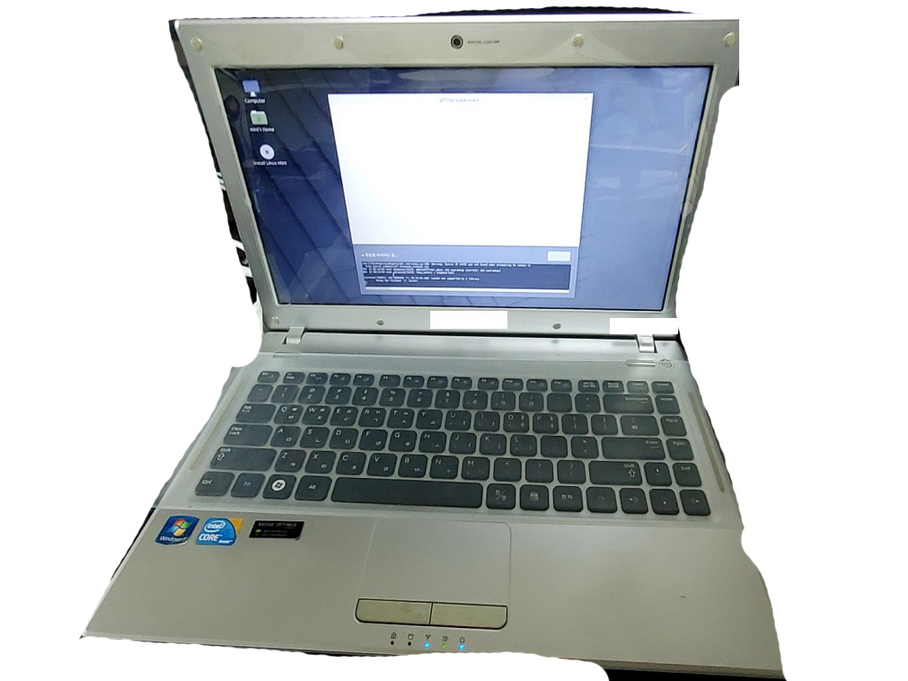
1.1 리눅스민트 20, 우분투 20.04, Grub(그눕) 부팅 오류 해결방법 / 블루투스 지원함 with 영어 to 한글 to 영어 (2021-03-13)
9 / 27
5. [작업] 리눅스민트 20 설치마법사 - 모습 (2021-03-12)
설치 진행 중인 모습이다.

Slide 10
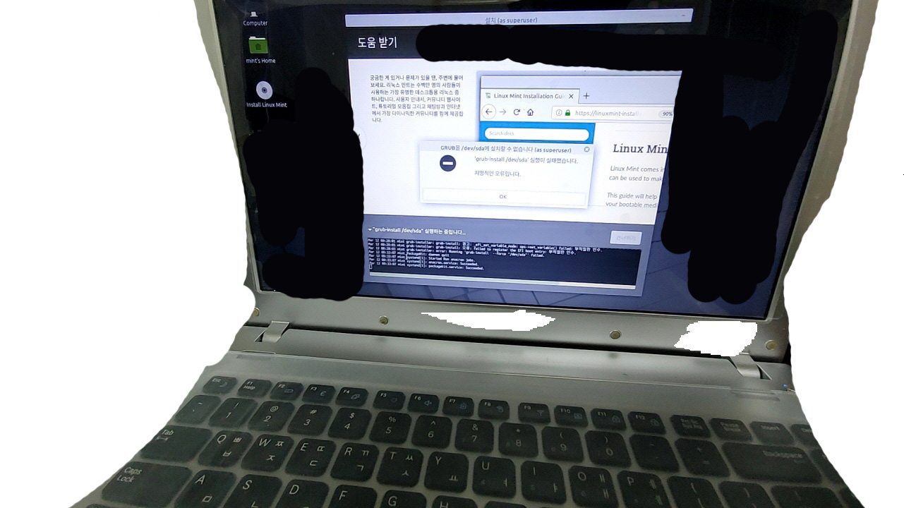
1.1 리눅스민트 20, 우분투 20.04, Grub(그눕) 부팅 오류 해결방법 / 블루투스 지원함 with 영어 to 한글 to 영어 (2021-03-13)
10 / 27
6. [문제 발생] Grub-install /dev/sda ‘실행이 실패했습니다.’ (2021-03-12)
발생한 오류의 모습이다.

Slide 11
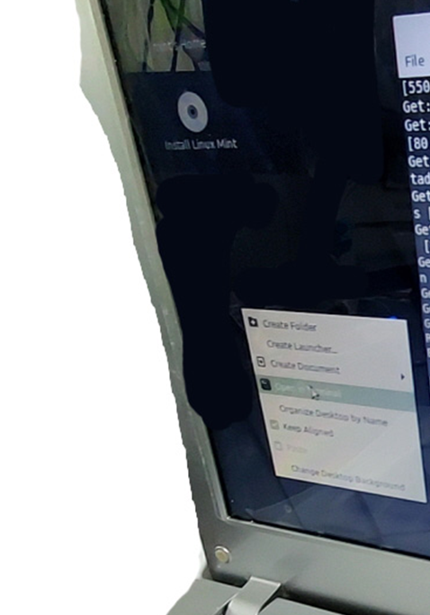
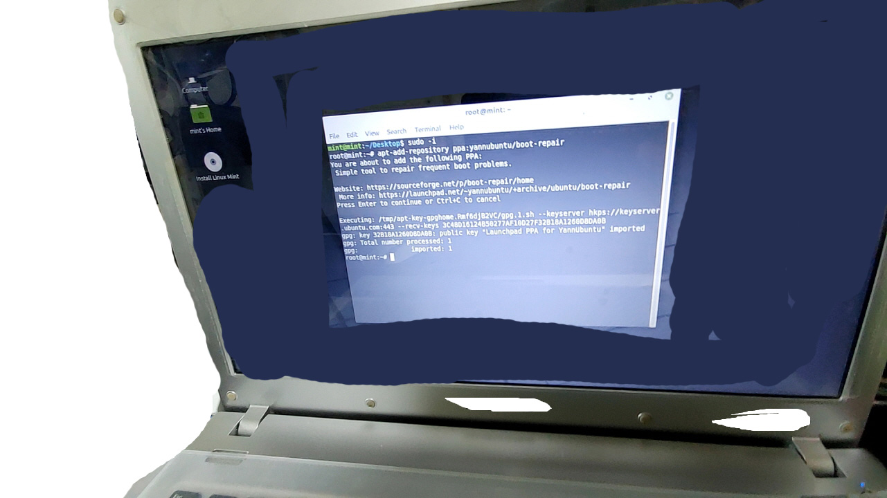
1.1 리눅스민트 20, 우분투 20.04, Grub(그눕) 부팅 오류 해결방법 / 블루투스 지원함 with 영어 to 한글 to 영어 (2021-03-13)
11 / 27
7. [해결 방법] Grub-install /dev/sda ‘실행이 실패했습니다.’ (2021-03-12)
바탕화면에서 마우스 오른쪽 버튼을 클릭한다.
Open the terminal(오픈 더 터미널) 메뉴를 클릭한다.
참고사항:
(리눅스민트의 경우) 우분트의 apt 명령어의 앞 문장만 살짝 바꿨다.
=> 원조는 debian.org 프로젝트가 우분투 프로젝트의 시초이다.
[리눅스민트]
# sudo –i
# apt-add-repository ppa:yannubuntu/boot-repair
[우분투]
# sudo –i
# add-apt-repository ppa:yannubuntu/boot-repair

Slide 12
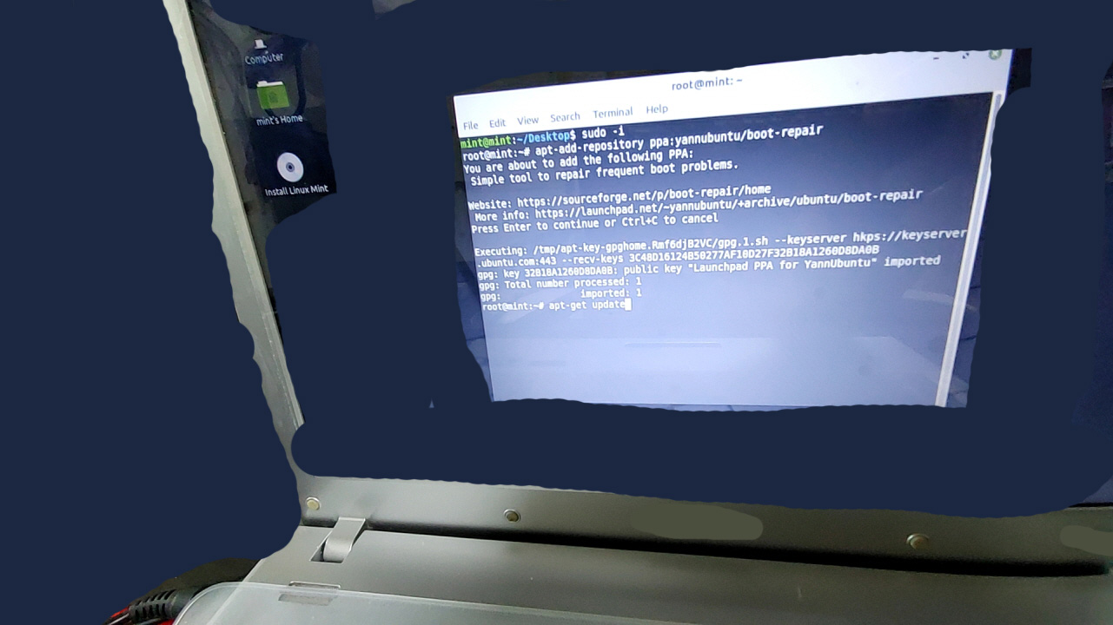
1.1 리눅스민트 20, 우분투 20.04, Grub(그눕) 부팅 오류 해결방법 / 블루투스 지원함 with 영어 to 한글 to 영어 (2021-03-13)
12 / 27
7. [해결 방법] Grub-install /dev/sda ‘실행이 실패했습니다.’ (2021-03-12)
업데이트 명령을 내려준다.
[공통 / 우분투 – 리눅스민트20]
# apt-get update
# apt-get install boot-repair

Slide 13
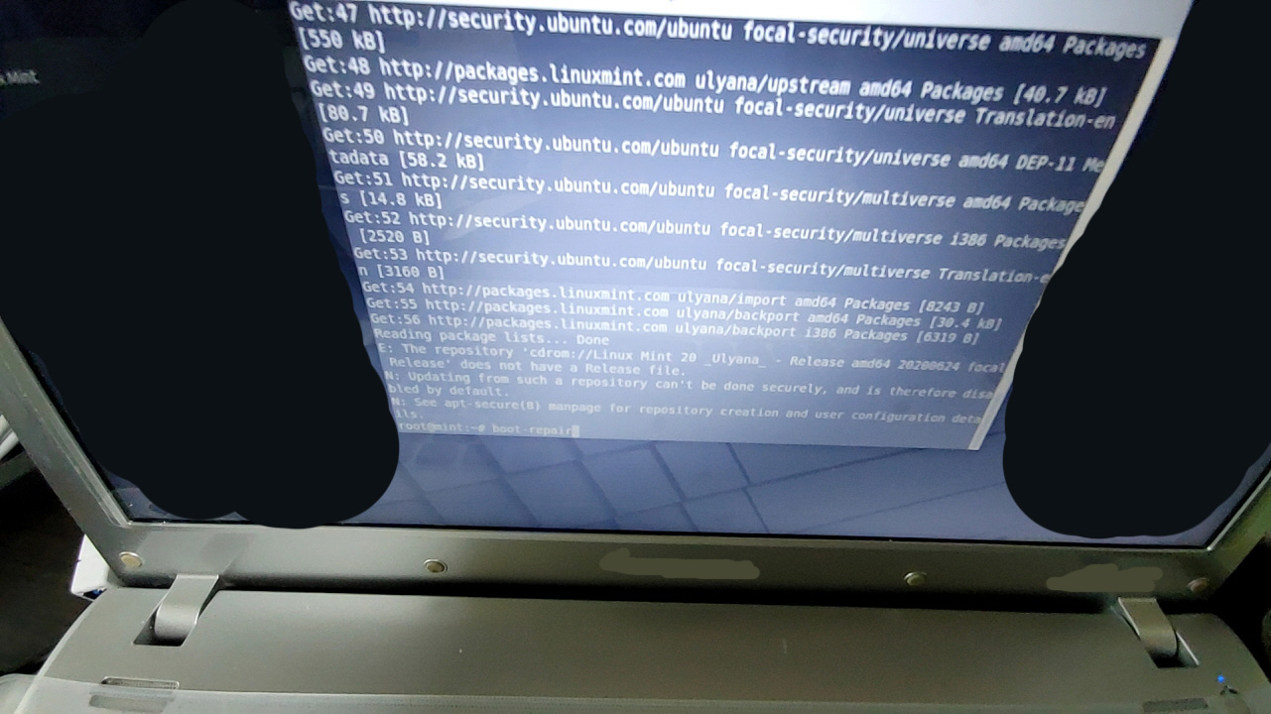
1.1 리눅스민트 20, 우분투 20.04, Grub(그눕) 부팅 오류 해결방법 / 블루투스 지원함 with 영어 to 한글 to 영어 (2021-03-13)
13 / 27
주기억장치
& 연산장치
7. [해결 방법] Grub-install /dev/sda ‘실행이 실패했습니다.’ (2021-03-12)
CPU:
1.7~3.0Ghz / 메모리: 2~6MB
현재 CPU는 캐시 메모리가 커지고 있음.
속도 차이를 줄여주는 메모리
(CPU 속도는 매우 빠름)
부트 리페어 프로그램을 실행시킨다.
주기억장치
Q1) 가상 라이브 시디인데,
설치가 되는 이유는 무엇인가요?
메모리: 4GB~8GB 메모리는
저장할 수 있음.
보조기억장치
저장매체: HDD/SSD/
플래시메모리
= 가상메모리 영역에 설치를 해서
접근하는 방식이다. 물리적인 DVD-R은 저장을 할 수 없지만, 컴퓨터 메모리(RAM)이나 하드디스크의 가상메모리 공간은 저장할 수 있음.
[미디어 DVD/CD/USB]
Live CD
(라이브 DVD, CD)
읽기 전용
운영체제나, 메모리에 접근해서 작업하려면, C, C++, Assembly(어셈블리) 등의 저급하고 저 차원의 프로그래밍을 해야 함.
(Low Level Programming / 로 레벨 프로그래밍)이 시작된다.
그래픽카드(GPU)
현재 성능은 우수함.
메인보드에 물렸을 때,
단독으로 연산작업을
수행할 수 없다는 한계가 있음.
[공통 / 우분투 – 리눅스민트20]
# boot-repair

Slide 14
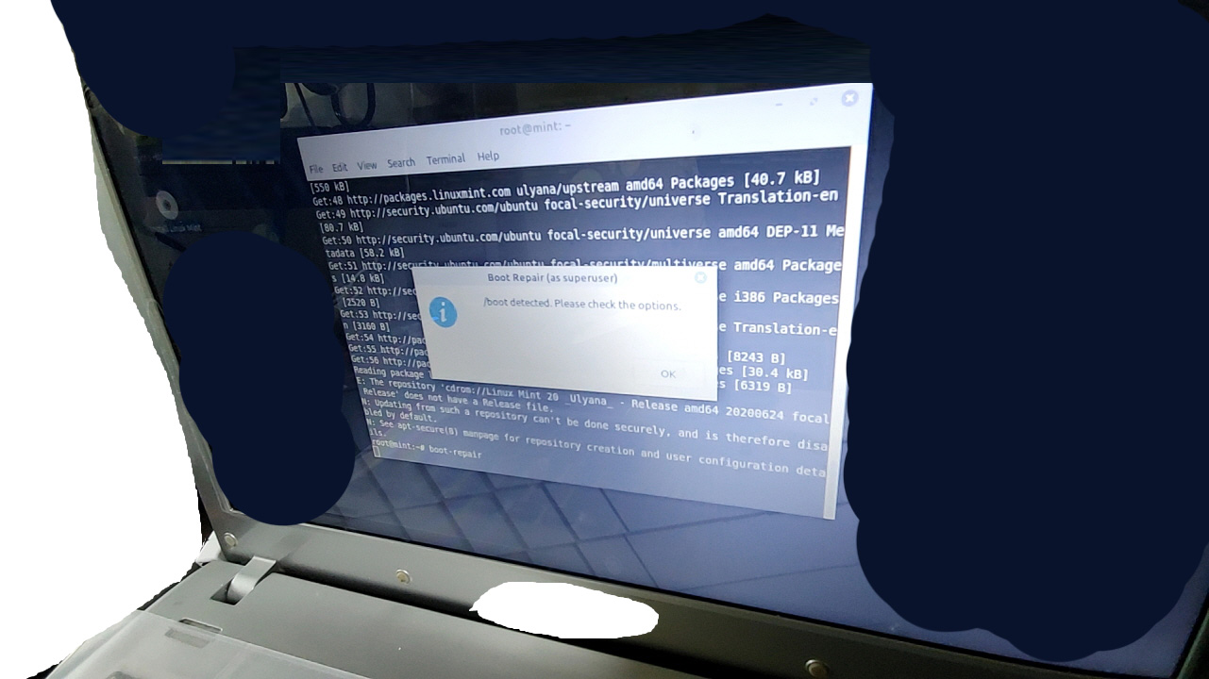
1.1 리눅스민트 20, 우분투 20.04, Grub(그눕) 부팅 오류 해결방법 / 블루투스 지원함 with 영어 to 한글 to 영어 (2021-03-13)
14 / 27
7. [해결 방법] Grub-install /dev/sda ‘실행이 실패했습니다.’ (2021-03-12)
/boot 파티션을 설정한 경우에는 감지되었다는 뜻이다.
/boot detected. (부트 영역이 감지되었습니다.)
Please check the options. (플리스 체크 더 옵션 / 옵션 등을 확인해라) 이런 말로 해석하면 된다.
OK(오케이)를 누른다.

Slide 15
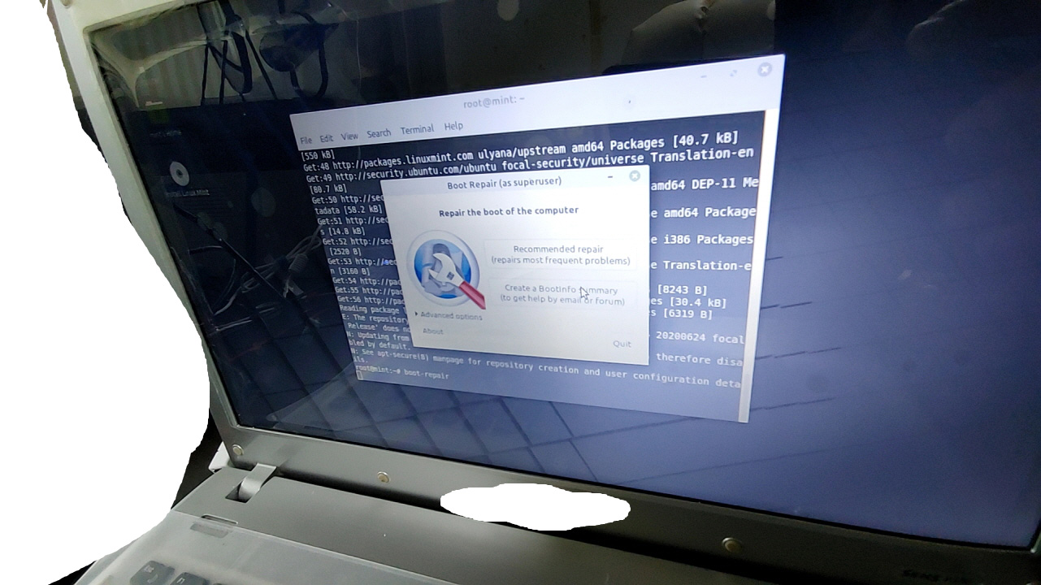
1.1 리눅스민트 20, 우분투 20.04, Grub(그눕) 부팅 오류 해결방법 / 블루투스 지원함 with 영어 to 한글 to 영어 (2021-03-13)
15 / 27
7. [해결 방법] Grub-install /dev/sda ‘실행이 실패했습니다.’ (2021-03-12)
마우스로 클릭을 해서 복구 작업을 수행할 수 있다.
[리눅스민트]
리눅스 민트20에서는 영문으로 뜰 수 있음. (Recommanded Repair / 리커멘드 리페어 – 권장 수리)를
클릭하면 된다.
[우분투]
우분투 20.04에서는 한글로 뜬다.

Slide 16
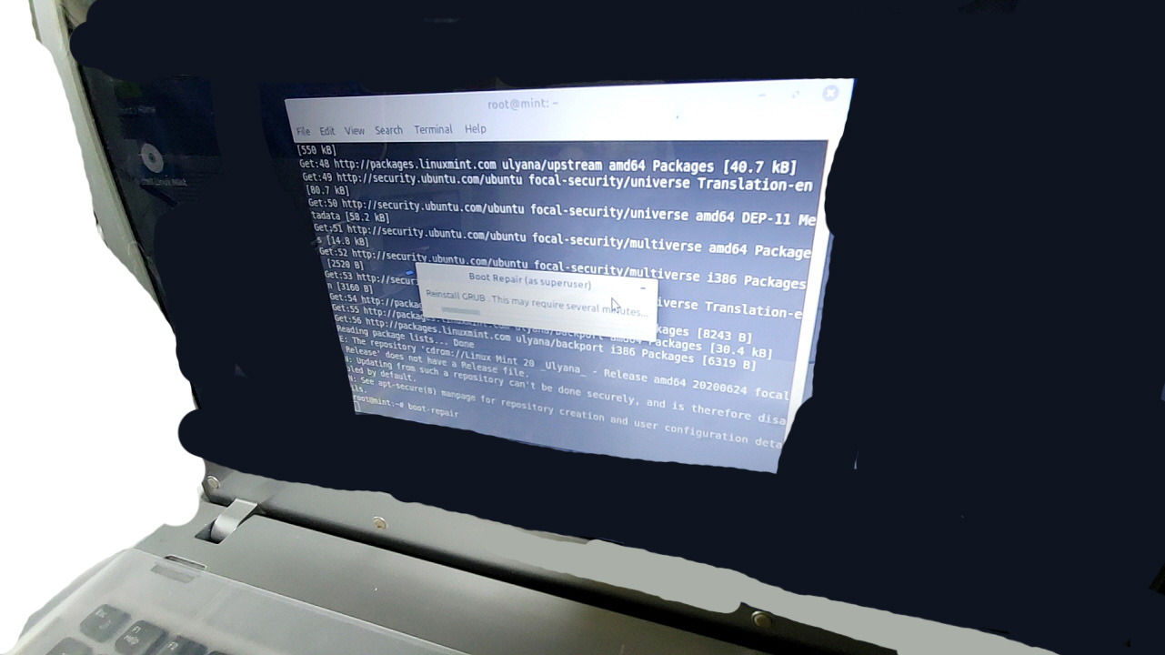
1.1 리눅스민트 20, 우분투 20.04, Grub(그눕) 부팅 오류 해결방법 / 블루투스 지원함 with 영어 to 한글 to 영어 (2021-03-13)
16 / 27
7. [해결 방법] Grub-install /dev/sda ‘실행이 실패했습니다.’ (2021-03-12)
기다린다.
기다린다.

Slide 17
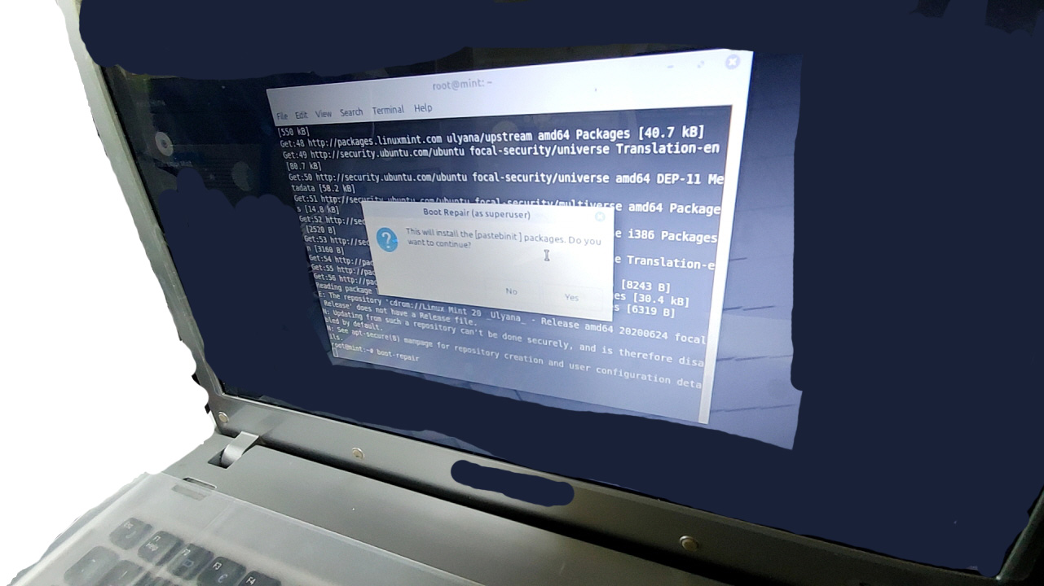
1.1 리눅스민트 20, 우분투 20.04, Grub(그눕) 부팅 오류 해결방법 / 블루투스 지원함 with 영어 to 한글 to 영어 (2021-03-13)
17 / 27
7. [해결 방법] Grub-install /dev/sda ‘실행이 실패했습니다.’ (2021-03-12)
아래처럼 클릭한다.
Yes를 클릭한다.

Slide 18
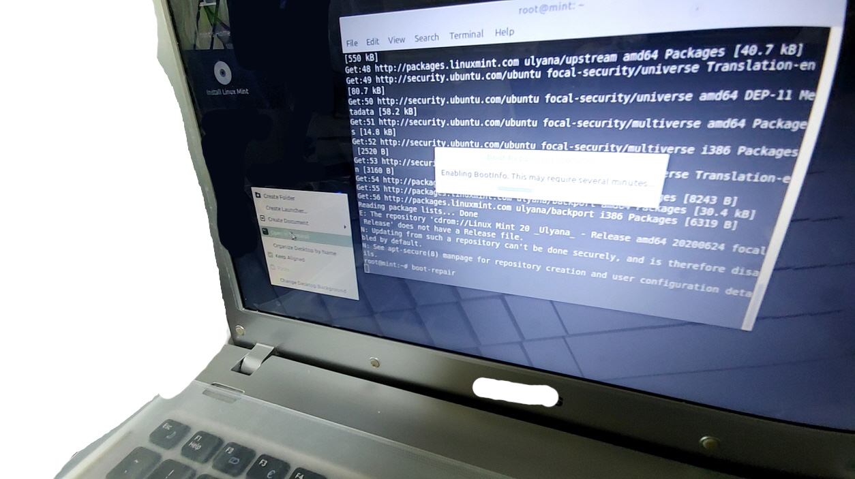
1.1 리눅스민트 20, 우분투 20.04, Grub(그눕) 부팅 오류 해결방법 / 블루투스 지원함 with 영어 to 한글 to 영어 (2021-03-13)
18 / 27
7. [해결 방법] Grub-install /dev/sda ‘실행이 실패했습니다.’ (2021-03-12)
참고사항이다.
[참고사항]
1. 마우스 오른쪽 버튼을 클릭한다.
2. Open the Terminal(오픈 더 터미널, 터미널 열기)를 클릭한다.
[참고사항]
리눅스민트 라이브 미디어 디스크에서 마우스 오른쪽 버튼을
클릭하면, Open the Terminal(오픈 더 터미널, 터미널 열기)라는
메뉴가 나온다.

Slide 19
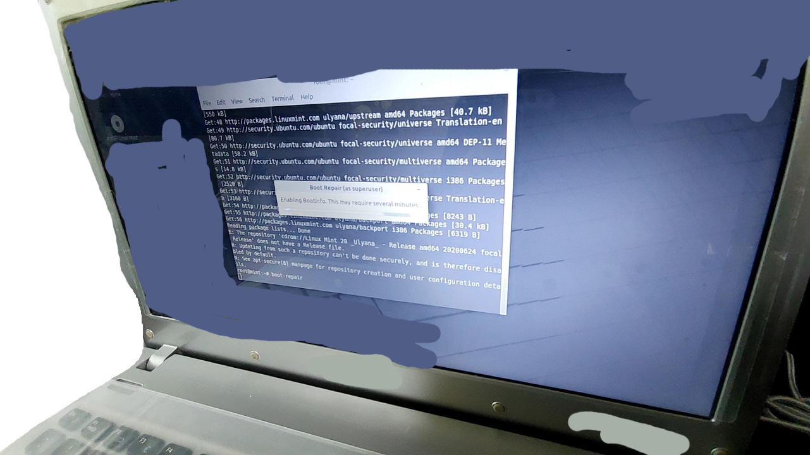
1.1 리눅스민트 20, 우분투 20.04, Grub(그눕) 부팅 오류 해결방법 / 블루투스 지원함 with 영어 to 한글 to 영어 (2021-03-13)
19 / 27
7. [해결 방법] Grub-install /dev/sda ‘실행이 실패했습니다.’ (2021-03-12)
기다린다.
기다린다.

Slide 20
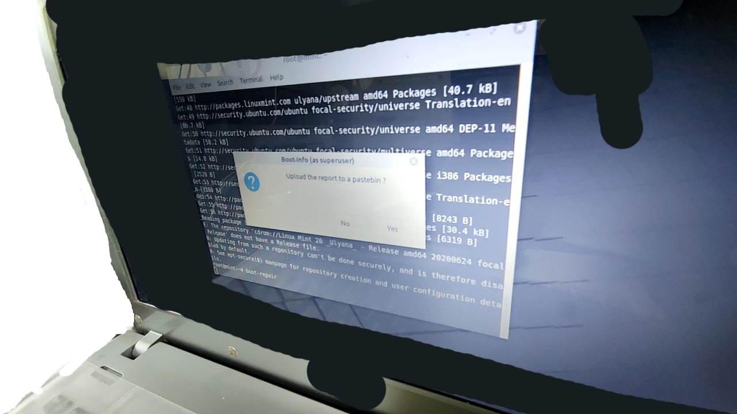
1.1 리눅스민트 20, 우분투 20.04, Grub(그눕) 부팅 오류 해결방법 / 블루투스 지원함 with 영어 to 한글 to 영어 (2021-03-13)
20 / 27
7. [해결 방법] Grub-install /dev/sda ‘실행이 실패했습니다.’ (2021-03-12)
부트 정보를 “부트-리페어 프로젝트” 제작한 개발자의 서버에 업로드할 것이냐는 뜻이다.
Yes(예스 / 예)를 누른다. 부트 정보를 업로드 할 것이냐 이런 이야기이다. No(노 / 아니오)를 누르면, 부트 정보를 업로드 하지 않아도 된다.

Slide 21
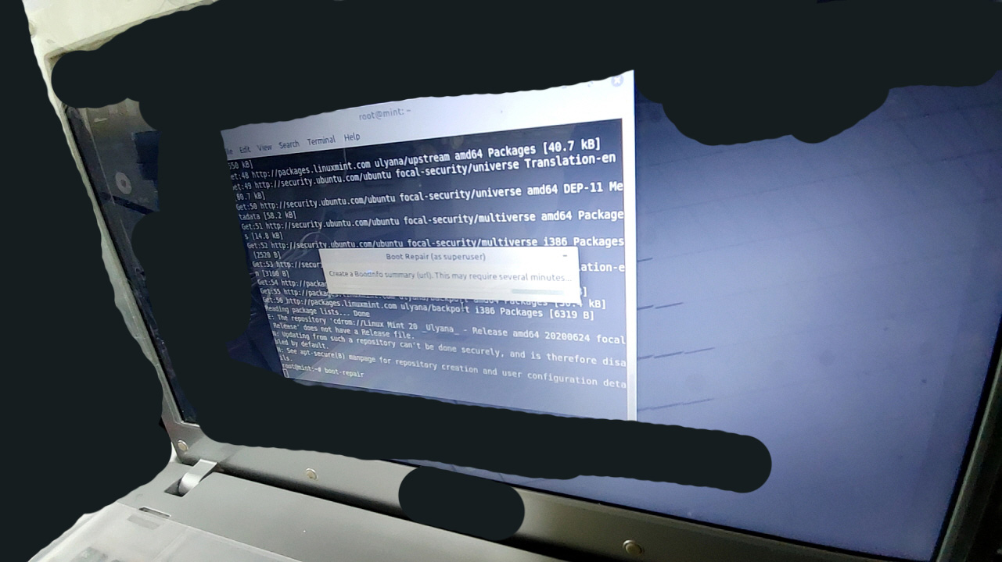
1.1 리눅스민트 20, 우분투 20.04, Grub(그눕) 부팅 오류 해결방법 / 블루투스 지원함 with 영어 to 한글 to 영어 (2021-03-13)
21 / 27
7. [해결 방법] Grub-install /dev/sda ‘실행이 실패했습니다.’ (2021-03-12)
기다린다.
기다린다.

Slide 22
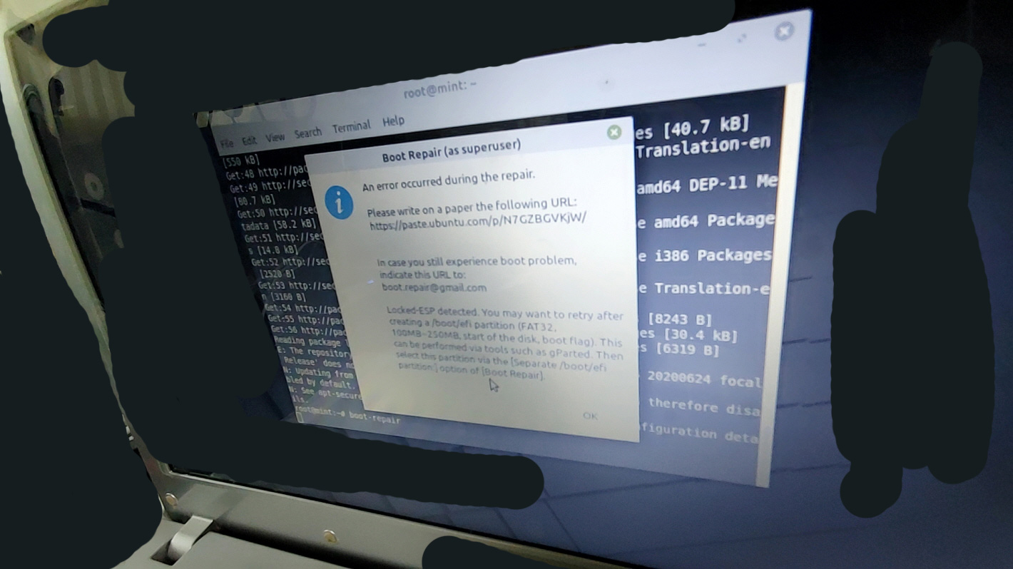
1.1 리눅스민트 20, 우분투 20.04, Grub(그눕) 부팅 오류 해결방법 / 블루투스 지원함 with 영어 to 한글 to 영어 (2021-03-13)
22 / 27
7. [해결 방법] Grub-install /dev/sda ‘실행이 실패했습니다.’ (2021-03-12)
기다린다.
오류 나와도 크게 신경 쓰지 않아도 된다.
개발자가 알아서 해결할 부분이니 OK(오케이 / 예, 확인)을 클릭한다.
굳이 오류가 나온 부분에 대해서 문의를 남기고 싶으면, 메일주소하고,
https://paste.ubuntu.com 사이트에 보내달라는 이야기이다.

Slide 23
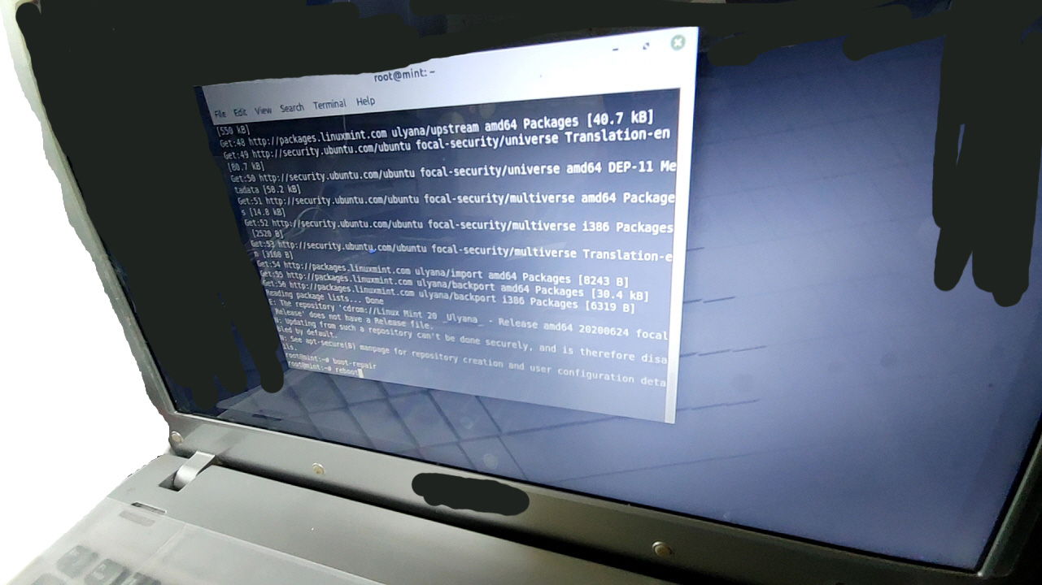
1.1 리눅스민트 20, 우분투 20.04, Grub(그눕) 부팅 오류 해결방법 / 블루투스 지원함 with 영어 to 한글 to 영어 (2021-03-13)
23 / 27
7. [해결 방법] Grub-install /dev/sda ‘실행이 실패했습니다.’ (2021-03-12)
다음처럼 명령어를 입력해준다.
# reboot
(엔터)

Slide 24
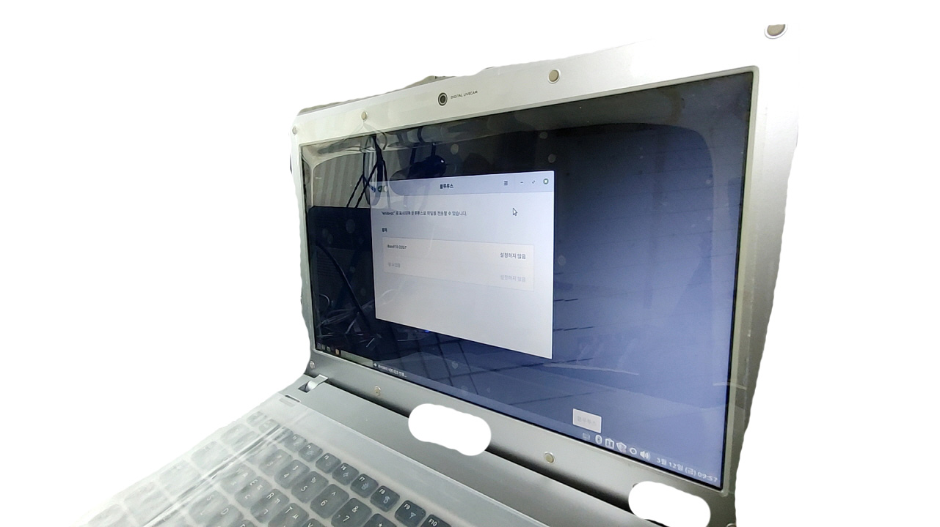
1.1 리눅스민트 20, 우분투 20.04, Grub(그눕) 부팅 오류 해결방법 / 블루투스 지원함 with 영어 to 한글 to 영어 (2021-03-13)
24 / 27
8. [부록1] 리눅스민트20 – 블루투스 등 장치도 지원하고 있음 (2021-03-12)
과거의 리눅스처럼 검은색 화면의 저급한 프로그램이 아니다.
현재는 컴퓨터 사양이 조금 좋아야 동작한다. SSD디스크로도 느리게 반응한 경우가 있다. 프로세서의 영향을 많이 받는 것으로 추정하고 있다.
블루투스도 지원하고 있음.

Slide 25
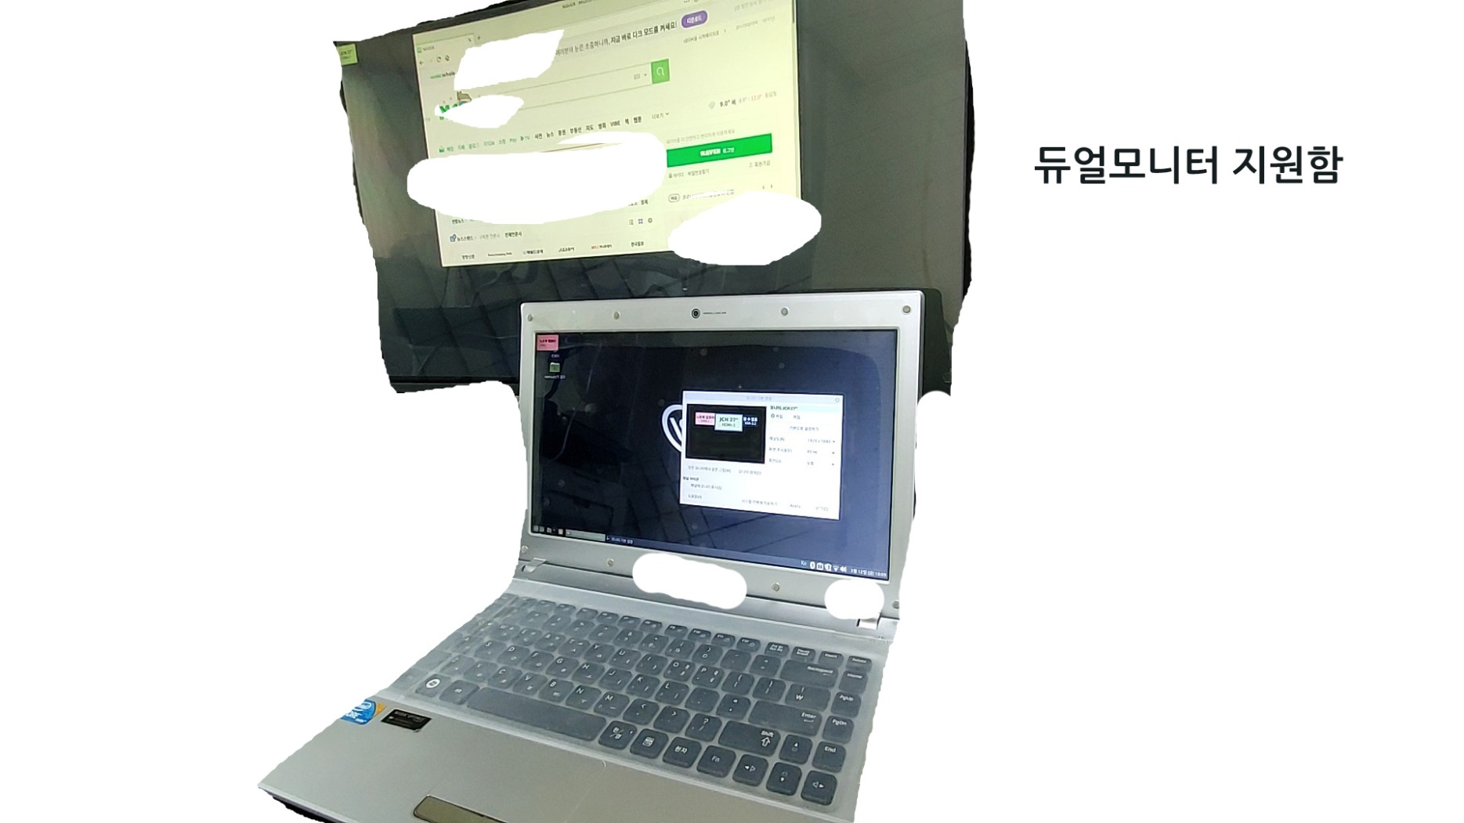
1.1 리눅스민트 20, 우분투 20.04, Grub(그눕) 부팅 오류 해결방법 / 블루투스 지원함 with 영어 to 한글 to 영어 (2021-03-13)
25 / 27
9. [부록2] 리눅스민트20 – 듀얼 모니터도 지원함 (2021-03-12)
현재의 리눅스는 듀얼모니터 작업을 지원하고 있다.

Slide 26
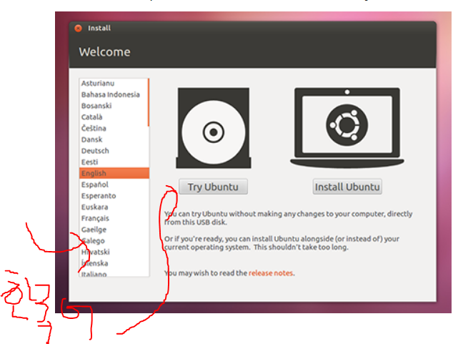
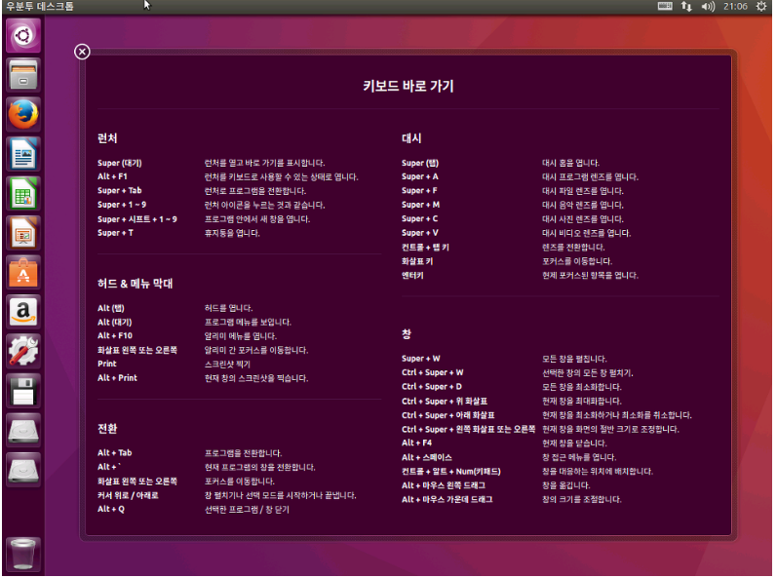
1.1 리눅스민트 20, 우분투 20.04, Grub(그눕) 부팅 오류 해결방법 / 블루투스 지원함 with 영어 to 한글 to 영어 (2021-03-13)
26 / 27
10. [부록3] 우분투 20.04에서 Grub 부팅 오류 해결 방법 / 우분투 DVD + Try Ubuntu(트라이 우분투 / 라이브 우분투)로 접근하기
(2021-03-12)
참고로 우분투 또한 “한글”을 지원하고 있다.
Try Ubuntu(트라이 우분투)를 클릭해서 작업을 진행할 수 있다.
[공통 / 우분투 – 리눅스민트20]
[우분투]
# sudo –i
# add-apt-repository ppa:yannubuntu/boot-repair
# boot-repair

Slide 27
감사합니다
이 문서는 나눔글꼴로 작성되었습니다. 설치하기
Notes:
27

